Slide 1
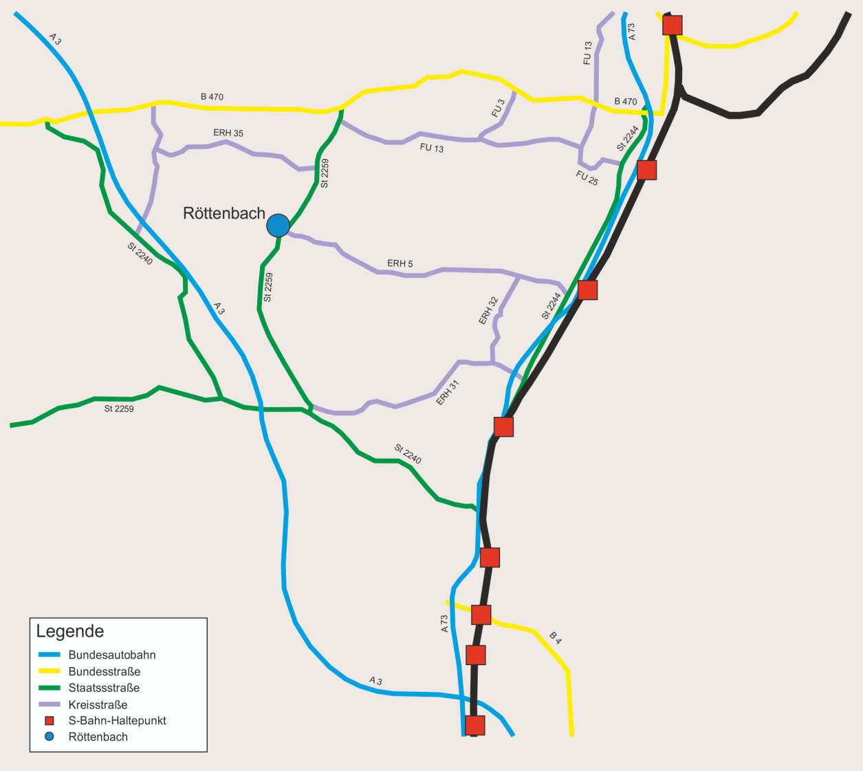
Strecken des klassifizierten Straßennetzes
Routenwahl der Befragten lässt sich aus Straßennetzstruktur erkennen

Slide 2
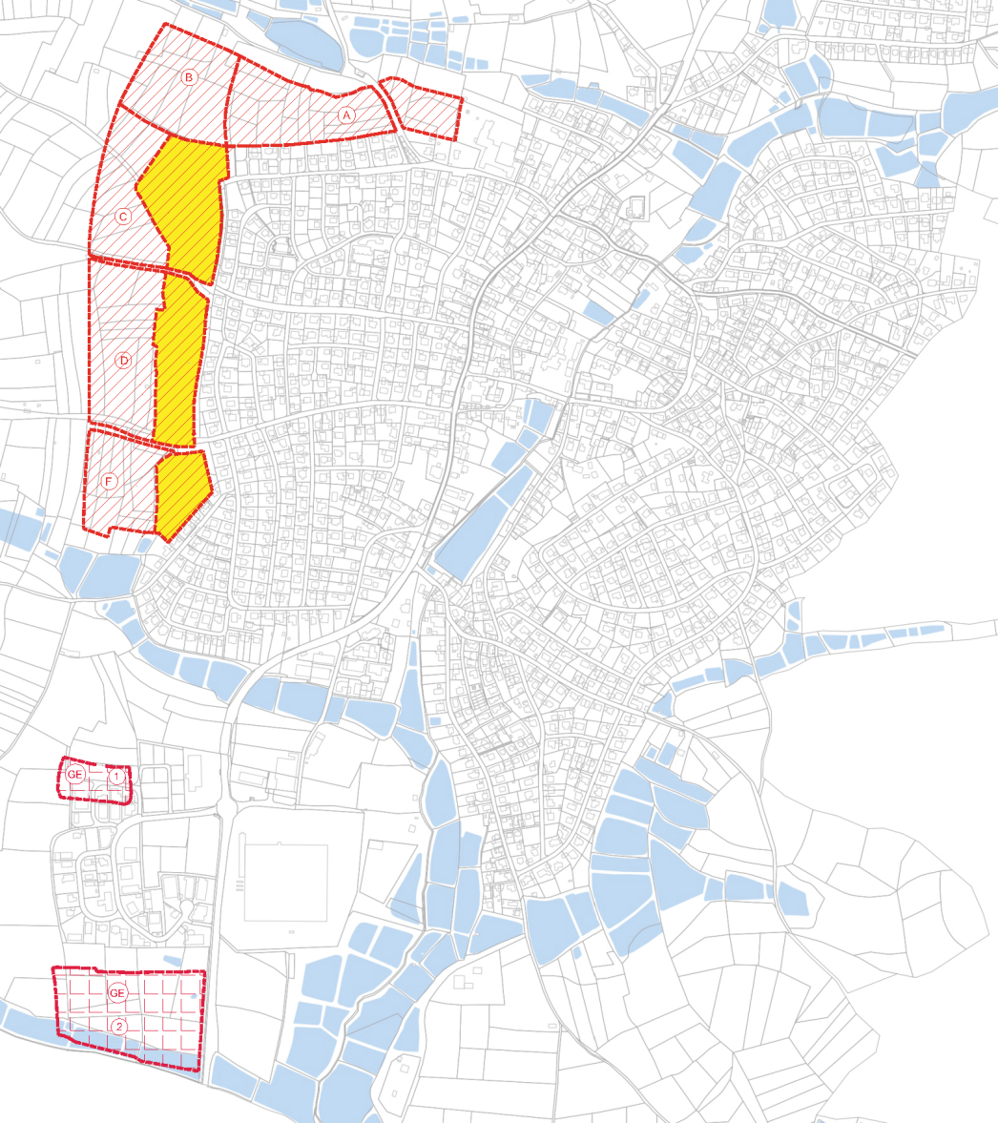
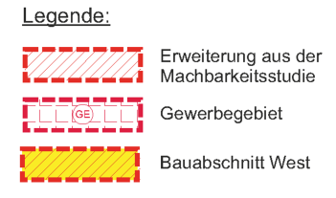
Verkehrsaufkommen durch Baugebiet West
Eckdaten
Größe von ca. 7,5 ha
ca. 90 Wohneinheiten
ca. 190 Einwohner
Verkehrsaufkommen
ca. 500 PKW-Fahrten täglich
ca. 10 LKW-Fahrten täglich
Spitzenstunde vormittags
ca. 40 Kfz im Quellverkehr
Spitzenstunde nachmittags
ca. 40 Kfz im Zielverkehr
ca. 10 Kfz im Quellverkehr

Slide 3
Verkehrsaufkommen im Siedlungsgebiet Teil West
Siedungsbereich Teil West
ca. 2.000 Einwohner
vormittags
ca. 460 Fahrten im Quellverkehr
nachmittags
ca. 460 Fahrten im Zielverkehr
ca. 150 Fahrten im Quellverkehr
Eckdaten
Größe von ca. 7,5 ha
ca. 90 Wohneinheiten
ca. 190 Einwohner
Verkehrsaufkommen
ca. 500 PKW-Fahrten täglich
ca. 10 LKW-Fahrten täglich
Spitzenstunde vormittags
ca. 40 Kfz im Quellverkehr
Spitzenstunde nachmittags
ca. 40 Kfz im Zielverkehr
ca. 10 Kfz im Quellverkehr

Slide 4
Verkehrsaufkommen im Siedlungsgebiet Teil Ost
Eckdaten
Größe von ca. 7,5 ha
ca. 90 Wohneinheiten
ca. 190 Einwohner
Verkehrsaufkommen
ca. 500 PKW-Fahrten täglich
ca. 10 LKW-Fahrten täglich
Spitzenstunde vormittags
ca. 40 Kfz im Quellverkehr
Spitzenstunde nachmittags
ca. 40 Kfz im Zielverkehr
ca. 10 Kfz im Quellverkehr
Siedlungsbereich Teil Ost
ca. 3.000 Einwohner
vormittags
ca. 660 Fahrten im Quellverkehr
nachmittags
ca. 660 Fahrten im Zielverkehr
ca. 240 Fahrten im Quellverkehr

Slide 5
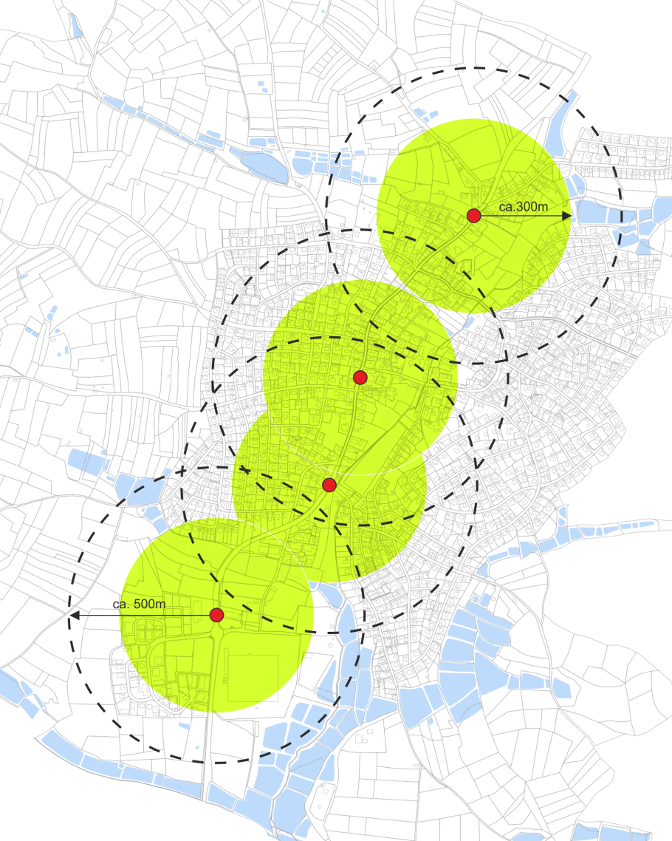
Nahverkehrsversorgung im Bestand
Buslinie 205 Höchstadt-Erlangen
vormittags
nach Erlangen: bis zu 9 Fahrten/h
nach Höchstadt: bis zu 7 Fahrten/h
nachmittags
nach Erlangen: bis zu 6 Fahrten/h
nach Höchstadt: bis zu 4 Fahrten/h
Buslinie 246 Medbach-Herzogenaurach
Einzelne Fahrten

